Slide 1

1. Học phần: Xác suất thống kê (XSTK)
- Thời lượng: 45 tiết = 3 tín chỉ
- Tài liệu bắt buộc: Xác suất thống kê
(Khoa Khoa học cơ bản – Trường ĐHCN Hà nội)
- Tài liệu tham khảo:
• Xác suất thống kê + Bài tập – Đào Hữu Hồ
• Bài tập XSTK–ĐH. KTQD, Thương mại, Tài chính.
XÁC SUẤT THỐNG KÊ – CHƯƠNG 1
BỘ MÔN TOÁN CHUYÊN ĐỀ - KHOA KHOA HỌC CƠ BẢN
HaUI.edu.vn

Slide 2
2. Nội dung học phần:
  Bài 1. Giải tích tổ hợp và đại cương về xác suất
  Bài 2. Các công thức xác suất
  Bài 3. ĐLNN và một số đặc trưng của ĐLNN
  Bài 4. Một số phân phối xác suất
  Bài 5. Lý thuyết mẫu và bài toán ước lượng
  Bài 6. Kiểm định giả thiết thống kê
XÁC SUẤT THỐNG KÊ – CHƯƠNG 1
BỘ MÔN TOÁN CHUYÊN ĐỀ - KHOA KHOA HỌC CƠ BẢN
HaUI.edu.vn

Slide 3
3. ĐỀ CƯƠNG CHI TIẾT HỌC PHẦN XSTK
TT | Nội dung | T/g chuẩn bị của SV (giờ) | Thời gian của học phần
 |  |  | LT (tiết) | KT (tiết) | Tổng số
I | Chương 1: Biến cố và xác suất | 30 | 14.5 | 0.5 | 15
1 | Bài 1. Giải tích tổ hợp | 6 | 3 | 0 | 3
2 | Bài 2. Biến cố - quan hệ giữa các biến cố | 6 | 3 | 0 | 3
3 | Bài 3. Xác suất và các công thức tính XS | 18 | 8.5 | 0.5 | 9
II | Chương 2: Đại lượng ngẫu nhiên - Quy luật phân phối xác suất. | 30 | 14.5 | 0.5 | 15
1 | Bài 1. Định nghĩa và phân loại ĐLNN | 10 | 5 | 0 | 5
2 | Bài 2. Hàm phân phối xác suất | 6 | 3 | 0 | 3
3 | Bài 3. Một số đặc trưng của ĐLNN | 8 | 3.5 | 0.5 | 4
4 | Bài 4. Một số phân phối XS thường gặp | 6 | 3 | 0 | 3
XÁC SUẤT THỐNG KÊ – CHƯƠNG 1
BỘ MÔN TOÁN CHUYÊN ĐỀ - KHOA KHOA HỌC CƠ BẢN
HaUI.edu.vn

Slide 4
3. ĐỀ CƯƠNG CHI TIẾT HỌC PHẦN XSTK
TT | Nội dung | T/g chuẩn bị (giờ) | Thời gian của học phần
 |  |  | LT (tiết) | KT (tiết) | Tổng số
III | Chương 3: Lý thuyết mẫu | 6 | 3 | 0 | 3
1 | Bài 1. Tổng thể và mẫu Bài 2. Các đặc trưng của mẫu ngẫu nhiên | 6 | 3 | 0
IV | Chương 4: Ước lượng tham số của ĐLNN | 12 | 6 | 0 | 6
1 | Bài 1. Ước lượng điểm Bài 2. Ước lượng bằng khoảng tin cậy 2.1. Khoảng tin cậy cho kỳ vọng | 6 | 3 | 0 | 3
2 | 2.2. Khoảng tin cậy cho tỉ lệ | 6 | 3 | 0 | 3
V | Chương 5: Kiểm định giả thiết thống kê | 12 | 12 | 0.5 | 6
1 | Bài 1. Khái niệm chung Bài 2. Kiểm định giả thiết về GT trung bình | 6 | 3 | 0.5 | 3
2 | Bài 3. Kiểm định về tỉ lệ | 6 | 3 | 0 | 3
Tổng |  | 90 | 43.5 | 1.5 | 45
XÁC SUẤT THỐNG KÊ – CHƯƠNG 1
BỘ MÔN TOÁN CHUYÊN ĐỀ - KHOA KHOA HỌC CƠ BẢN
HaUI.edu.vn

Slide 5
4. YÊU CẦU ĐỐI VỚI NGƯỜI HỌC
Lên lớp 45 tiết (có Vở bài tập + Máy tính fx500)
2 bài kiểm tra tự luận + 1 bài tập nhóm.
1 bài thi cuối kì
SV nghỉ học >30% số tiết của số tiết học trực tiếp
(>30%x24t -> 8tiết): Phải học lại
2 bài ktra tự luận ở tuần 5 và tuần 9.
XÁC SUẤT THỐNG KÊ – CHƯƠNG 1
BỘ MÔN TOÁN CHUYÊN ĐỀ - KHOA KHOA HỌC CƠ BẢN
HaUI.edu.vn

Slide 6
5. CÁCH TÍNH ĐIỂM
- Hệ dạy học kết hợp:
Điểm TBM = Bài 1 x0,1 + Bài 2 x0,2 + Bài 3 x0,1 + Điểm thi x0,6
XÁC SUẤT THỐNG KÊ – CHƯƠNG 1
BỘ MÔN TOÁN CHUYÊN ĐỀ - KHOA KHOA HỌC CƠ BẢN
HaUI.edu.vn

Slide 7
BÀI 1. GIẢI TÍCH TỔ HỢP
VÀ ĐẠI CƯƠNG VỀ XÁC SUẤT
1.1. Giải tích tổ hợp
  1.1.1. Hoán vị
  1.1.2. Tổ hợp
  1.1.3. Chỉnh hợp
  1.1.4. Quy tắc cộng
  1.1.5. Quy tắc nhân
1.2. Biến cố
XÁC SUẤT THỐNG KÊ – CHƯƠNG 1
BỘ MÔN TOÁN CHUYÊN ĐỀ - KHOA KHOA HỌC CƠ BẢN
HaUI.edu.vn

Slide 8
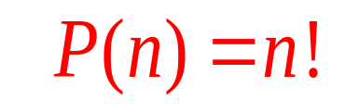
1.1. GIẢI TÍCH TỔ HỢP
1.1.1. Hoán vị: Cho tập hợp gồm n phần tử (n≥1). Một hoán vị của n phần tử là một cách sắp xếp có thứ tự n phần tử đó vào n vị trí khác nhau.
- Số hoán vị của n phần tử:
XÁC SUẤT THỐNG KÊ – CHƯƠNG 1
BỘ MÔN TOÁN CHUYÊN ĐỀ - KHOA KHOA HỌC CƠ BẢN
HaUI.edu.vn

Slide 9
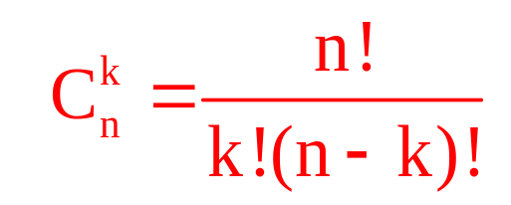
1.1.2. TỔ HỢP
Định nghĩa: Cho tập hợp gồm n phần tử. Một tổ hợp chập k của n phần tử (0 ≤ k ≤ n) là một tập hợp gồm k phần tử khác nhau không phân biệt thứ tự được lấy ra từ n phần tử đã cho.
- Số tổ hợp chập k của n:
XÁC SUẤT THỐNG KÊ – CHƯƠNG 1
BỘ MÔN TOÁN CHUYÊN ĐỀ - KHOA KHOA HỌC CƠ BẢN
HaUI.edu.vn

Slide 10
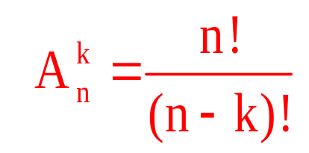
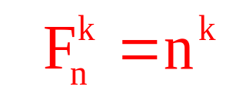
1.1.3. CHỈNH HỢP
1
Chỉnh hợp không lặp: Cho tập hợp gồm n phần tử. Một chỉnh hợp không lặp chập k của n là 1 bộ có thứ tự gồm k phần tử khác nhau được lấy ra từ n phần tử đã cho.
- Số chỉnh hợp ko lặp chập k của n:
Chỉnh hợp lặp: Một chỉnh hợp lặp chập k của n phần tử là 1 bộ có thứ tự gồm k phần tử được lấy ra từ n phần tử đã cho (mỗi phần tử có thể xuất hiện nhiều lần).
- Số chỉnh hợp lặp chập k của n:
XÁC SUẤT THỐNG KÊ – CHƯƠNG 1
BỘ MÔN TOÁN CHUYÊN ĐỀ - KHOA KHOA HỌC CƠ BẢN
HaUI.edu.vn

Slide 11


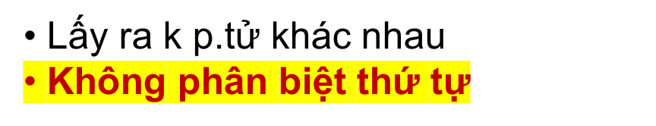
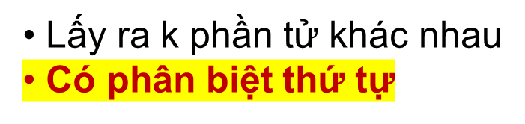
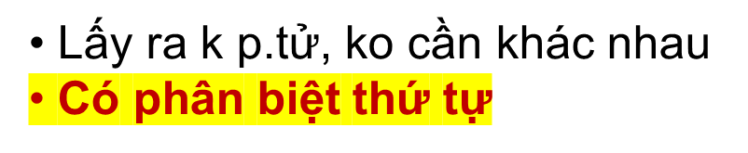
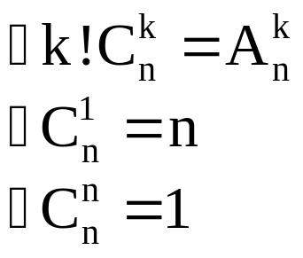
PHÂN BIỆT TỔ HỢP – CHỈNH HỢP
Tổ hợp
Chỉnh hợp ko lặp – lặp
- Số tổ hợp chập k của n:
- Số chỉnh hợp ko lặp chập k của n:
- Số chỉnh hợp lặp chập k của n:
XÁC SUẤT THỐNG KÊ – CHƯƠNG 1
BỘ MÔN TOÁN CHUYÊN ĐỀ - KHOA KHOA HỌC CƠ BẢN
HaUI.edu.vn

Slide 12



VÍ DỤ 1
- Từ 3 chữ số 7, 8 và 9.
Lập đc bao nhiêu tập hợp gồm 2 p.tử?
- Đảo thứ tự: vẫn là một tập hợp.
Ko phân biệt thứ tự nên nó là bài toán tổ hợp.
Số tập hợp gồm 2 p.tử lập từ 3 chữ số trên là: ... (tập hợp).
Lập đc bao nhiêu số có 2 chữ số khác nhau ?
- Đảo thứ tự: 78; 87 là 2 số khác nhau -> bài toán lập số có phân biệt thứ tự nên nó là chỉnh hợp, yêu cầu các chữ số phải khác
nhau nên là chỉnh hợp ko lặp.
-> Số số lập được: (số)
Lập đc bao nhiêu số có 2 chữ số?
- Số số có 2 chữ số lập đc từ 3 chữ số trên là: (số).
XÁC SUẤT THỐNG KÊ – CHƯƠNG 1
BỘ MÔN TOÁN CHUYÊN ĐỀ - KHOA KHOA HỌC CƠ BẢN
HaUI.edu.vn

Slide 13







GIẢI THÍCH ĐÁP SỐ CÁC BÀI TẬP SAU
Có 3 người A,B,C xếp vào 3 chỗ ngồi. Hỏi có bao nhiêu cách sắp xếp ?
Chọn ngẫu nhiên 2 người từ 1 nhóm 3 người A,B,C. Hỏi có bao nhiêu cách chọn ?
Chọn ngẫu nhiên 2 người từ 1 nhóm 3 người A,B,C. Ai được chọn trước sẽ làm nhóm trưởng. Hỏi có bao nhiêu cách chọn ?
Từ 10 câu hỏi, ta lập ra các đề thi tự luận, mỗi đề gồm 3 câu. Hỏi lập được bao nhiêu đề thi ?
Một kỳ thi có 9 môn thi, mỗi ngày thi 3 môn. Hỏi có bao nhiêu cách sắp xếp lịch thi cho ngày thứ nhất ?
6. a/ Có bao nhiêu cách xếp 2 người vào 4 phòng ?
b/ Có bao nhiêu cách xếp 2 người vào 4 phòng, mỗi phòng
chỉ 1 người ?
XÁC SUẤT THỐNG KÊ – CHƯƠNG 1
BỘ MÔN TOÁN CHUYÊN ĐỀ - KHOA KHOA HỌC CƠ BẢN
HaUI.edu.vn

Slide 14

1.1.4. QUY TẮC CỘNG
Giả sử có n phương án thực hiện công việc A.
Phương án 1 có m₁ cách thực hiện.
Phương án 2 có m₂ cách thực hiện.
.........................
Phương án n có m_{n} cách thực hiện.
Như vậy, số cách hoàn thành công việc A là:
(cách)
(n phương án là độc lập nhau)
XÁC SUẤT THỐNG KÊ – CHƯƠNG 1
BỘ MÔN TOÁN CHUYÊN ĐỀ - KHOA KHOA HỌC CƠ BẢN
HaUI.edu.vn

Slide 15
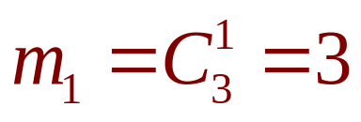

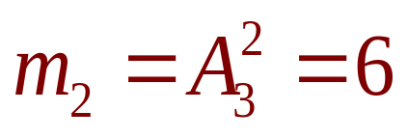

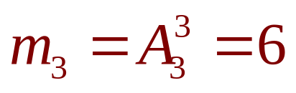

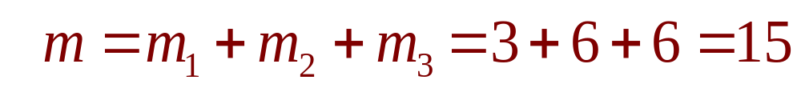
VÍ DỤ 2
Từ các chữ số 1,4,5 có thể lập được bao nhiêu số có những chữ số khác nhau?
Lời giải:
Số số có 1 chữ số:
Số số có 2 chữ số:
Số số có 3 chữ số:
Như vậy, số các số lập được là:
XÁC SUẤT THỐNG KÊ – CHƯƠNG 1
BỘ MÔN TOÁN CHUYÊN ĐỀ - KHOA KHOA HỌC CƠ BẢN
HaUI.edu.vn

Slide 16
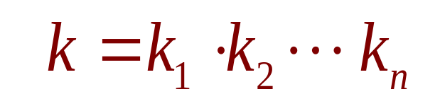
1.1.5. QUY TẮC NHÂN
Giả sử công việc A được thực hiện bởi n công đoạn liên tiếp.
Công đoạn 1 có k₁ cách thực hiện.
Công đoạn 2 có k₂ cách thực hiện.
.........................
Công đoạn n có m_{n} cách thực hiện.
Như vậy, số cách hoàn thành công việc A là:
(cách)
(n công đoạn liên tiếp là phụ thuộc nhau)
XÁC SUẤT THỐNG KÊ – CHƯƠNG 1
BỘ MÔN TOÁN CHUYÊN ĐỀ - KHOA KHOA HỌC CƠ BẢN
HaUI.edu.vn

Slide 17
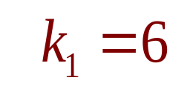
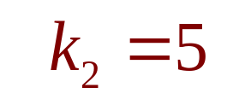
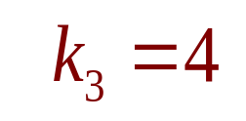
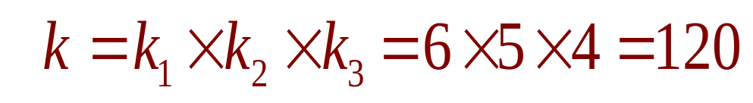
VÍ DỤ 3
Có 3 khách lên 6 toa tàu. Hỏi có bao nhiêu cách lên tàu sao cho mỗi người ngồi ở một toa khác nhau?
Lời giải:
Xếp khách thứ i lên tàu (i=1,2,3)
Số cách chọn toa của người 1 là:
Số cách chọn toa của người 2 là:
Số cách chọn toa của người 3 là:
Tổng số cách lên tàu của 3 hành khách trên là:
(cách)
XÁC SUẤT THỐNG KÊ – CHƯƠNG 1
BỘ MÔN TOÁN CHUYÊN ĐỀ - KHOA KHOA HỌC CƠ BẢN
HaUI.edu.vn

Slide 18
VÍ DỤ 4
Thang máy của một khách sạn 10 tầng. Có 5 khách xuất phát từ tầng 1 đi lên các tầng trên.
Hỏi có bao nhiêu trường hợp để:
Mỗi người ra ở 1 tầng khác nhau.
Có 2 người ra ở một tầng, 3 người còn lại ra ở 3 tầng khác nhau.
XÁC SUẤT THỐNG KÊ – CHƯƠNG 1
BỘ MÔN TOÁN CHUYÊN ĐỀ - KHOA KHOA HỌC CƠ BẢN
HaUI.edu.vn

Slide 19

VÍ DỤ 4
Mỗi người ra ở 1 tầng khác nhau.
Lời giải:
Cách 1
•
Số cách ra của người 1 là: 9
•
Số cách ra của người 2 là: 8
•
Số cách ra của người 3 là: 7
•
Số cách ra của người 4 là: 6
•
Số cách ra của người 5 là: 5
Vậy số cách để 5 khách ra ở 5 tầng khác nhau là:
(cách)
XÁC SUẤT THỐNG KÊ – CHƯƠNG 1
BỘ MÔN TOÁN CHUYÊN ĐỀ - KHOA KHOA HỌC CƠ BẢN
HaUI.edu.vn

Slide 20


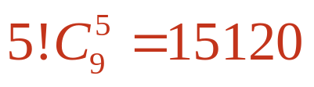
VÍ DỤ 4
Cách 2
- Chọn 5 trong 9 tầng để khách ra. Số cách chọn là:
- Hoán vị cách ra của 5 khách ở 5 tầng này, có cách
Vậy số cách để 5 khách ra ở 5 tầng khác nhau trong số 9 tầng là: (cách).
XÁC SUẤT THỐNG KÊ – CHƯƠNG 1
BỘ MÔN TOÁN CHUYÊN ĐỀ - KHOA KHOA HỌC CƠ BẢN
HaUI.edu.vn

Slide 21
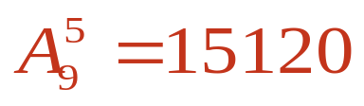
VÍ DỤ 4
Cách 3
Giả sử người A ra ở tầng 2 và người B ra ở tầng 3. Nếu đảo lại, người A ra ở tầng 3 và người B ra ở tầng 2 thì đó là hai cách ra thang máy khác nhau. Như vậy bài toán này “có phân biệt thứ tự”, nên nó là chỉnh hợp. Mà yêu cầu mỗi người phải ra ở một tầng khác nhau nên đây là chỉnh hợp không lặp chập 5 của 9.
Số cách để 5 người ra ở 5 tầng khác nhau trong 9 tầng chính là số chỉnh hợp không lặp chập 5 của 9.
Vậy số cách ra là:
XÁC SUẤT THỐNG KÊ – CHƯƠNG 1
BỘ MÔN TOÁN CHUYÊN ĐỀ - KHOA KHOA HỌC CƠ BẢN
HaUI.edu.vn

Slide 22
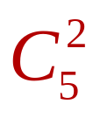
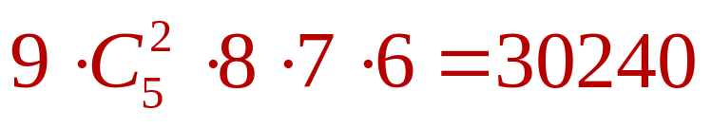
VÍ DỤ 4
2 người ra ở một tầng, 3 người còn lại ra 3 tầng khác nhau.
Lời giải:
Số cách chọn 2 trong 5 người là
Nhóm 2 người này có 9 cách chọn tầng.
Số cách để 3 người còn lại ra ở 3 tầng khác nhau trong 8 tầng còn lại là: 8.7.6
(cách)
Vậy số cách ra là:
XÁC SUẤT THỐNG KÊ – CHƯƠNG 1
BỘ MÔN TOÁN CHUYÊN ĐỀ - KHOA KHOA HỌC CƠ BẢN
HaUI.edu.vn

Slide 23
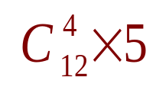
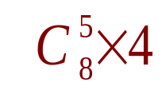
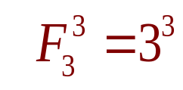
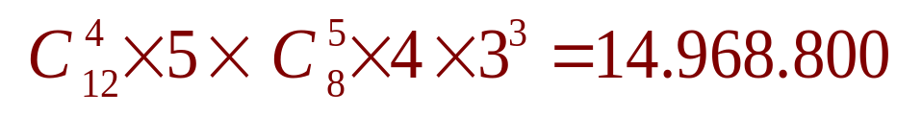
VÍ DỤ 5
Có 12 khách vào 5 quầy mua hàng một cách độc lập. Hỏi có bao nhiêu trường hợp 1 quầy có 4 người và 1 quầy có 5 người cùng vào.
Lời giải:
Số cách chọn 4 người vào 1 quầy:
Số cách chọn 5 người vào 1 quầy:
Số cách chọn của 3 người còn lại :
Số TH có thể xảy ra theo yêu cầu của bài sẽ là:
(cách)
XÁC SUẤT THỐNG KÊ – CHƯƠNG 1
BỘ MÔN TOÁN CHUYÊN ĐỀ - KHOA KHOA HỌC CƠ BẢN
HaUI.edu.vn

Slide 24
VÍ DỤ 13 (trang 11 – giáo trình)
Một lớp có 30 sinh viên trong đó cán bộ lớp gồm một lớp trưởng và 2 lớp phó. Hỏi có bao nhiêu cách cử 4 sinh viên đi họp trong đó có:
Một cán bộ lớp đi họp
Ít nhất một cán bộ lớp đi họp.
XÁC SUẤT THỐNG KÊ – CHƯƠNG 1
BỘ MÔN TOÁN CHUYÊN ĐỀ - KHOA KHOA HỌC CƠ BẢN
HaUI.edu.vn

Slide 25

1.2. BIẾN CỐ
1.
1.2.1. ĐỊNH NGHĨA
Phép thử: Là việc thực hiện một hành động nhằm quan sát một hiện tượng nào đó có xảy ra hay không.
Biến cố: Là kết quả của hiện tượng mà ta quan sát khi thực hiện phép thử. Nó có thể xảy ra hoặc không xảy ra.
Ký hiệu các biến cố là
Không gian biến cố (Ω): gồm tất cả các biến cố có thể xảy ra khi thực hiện phép thử.
XÁC SUẤT THỐNG KÊ – CHƯƠNG 1
BỘ MÔN TOÁN CHUYÊN ĐỀ - KHOA KHOA HỌC CƠ BẢN
HaUI.edu.vn

Slide 26

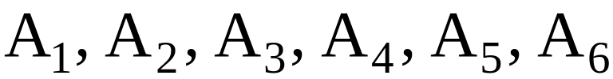
VÍ DỤ 1
Thực hiện phép thử: Bật công tắc đèn.
Gọi A là biến cố: “Đèn sáng”
B là biến cố: “Đèn không sáng”.
Gieo một con xúc xắc cân đối và đồng chất lên một mặt phẳng cứng.
Gọi là b/c: Xuất hiện mặt i chấm (i=1,...,6).
Ta có 6 biến cố .
XÁC SUẤT THỐNG KÊ – CHƯƠNG 1
BỘ MÔN TOÁN CHUYÊN ĐỀ - KHOA KHOA HỌC CƠ BẢN
HaUI.edu.vn

Slide 27


1.2.2. PHÂN LOẠI BIẾN CỐ
2.
2.
Biến cố chắc chắn: Là biến cố nhất định xảy ra khi phép thử được thực hiện. Kí hiệu là .
Biến cố rỗng: Là biến cố không thể xảy ra. Kí hiệu là .
Biến cố ngẫu nhiên: Là biến cố có thể xảy ra hoặc không xảy ra.
Biến cố sơ cấp: Là biến cố chỉ tình huống đơn giản, không thể tách thành các tình huống nhỏ hơn được nữa.
XÁC SUẤT THỐNG KÊ – CHƯƠNG 1
BỘ MÔN TOÁN CHUYÊN ĐỀ - KHOA KHOA HỌC CƠ BẢN
HaUI.edu.vn

Slide 28

VÍ DỤ 2
1. Gieo một con xúc xắc.
A là biến cố: Xuất hiện mặt 7 chấm thì
là biến cố: Xuất hiện mặt i chấm, i=1,...,6 thì ta có 6 biến cố ngẫu nhiên.
B là biến cố: Xuất hiện mặt có số chấm lớn hơn hoặc bằng 1 và nhỏ hơn hoặc bằng 6” thì B là biến cố chắc chắn.
2. Một hộp có 3 bi đỏ và 5 bi trắng. Lấy ra 2 viên bi. Hãy lập các biến cố.
XÁC SUẤT THỐNG KÊ – CHƯƠNG 1
BỘ MÔN TOÁN CHUYÊN ĐỀ - KHOA KHOA HỌC CƠ BẢN
HaUI.edu.vn

Slide 29
1.2.3. CÁC PHÉP TOÁN VỀ BIẾN CỐ
1. Tổng 2 biến cố
Tổng của hai biến cố A và B là một biến cố, xảy ra khi ít nhất 1 trong hai b/c xảy ra.
Kí hiệu là:
A + B
Ví dụ 3: Hai người cùng bắn vào một bia.
- Gọi A là biến cố “Người thứ nhất bắn trúng bia”
B là biến cố “Người thứ hai bắn trúng bia”
thì A + B là biến cố:
“Có ít nhất 1 người bắn trúng”
hoặc
“Bia bị bắn trúng”.
XÁC SUẤT THỐNG KÊ – CHƯƠNG 1
BỘ MÔN TOÁN CHUYÊN ĐỀ - KHOA KHOA HỌC CƠ BẢN
HaUI.edu.vn

Slide 30
1.2.3. CÁC PHÉP TOÁN VỀ BIẾN CỐ
2. Tích 2 biến cố
Tích của hai biến cố A và B là một biến cố, xảy ra khi cả hai b/c A, B xảy ra.
Kí hiệu là: hoặc AB
A.B
Ví dụ 4: Hai người cùng bắn vào một bia.
- A là biến cố “Người thứ nhất bắn trúng bia”
- B là biến cố “Người thứ hai bắn trúng bia”
thì A.B là biến cố: “Cả 2 người cùng bắn trúng bia”
XÁC SUẤT THỐNG KÊ – CHƯƠNG 1
BỘ MÔN TOÁN CHUYÊN ĐỀ - KHOA KHOA HỌC CƠ BẢN
HaUI.edu.vn

Slide 31
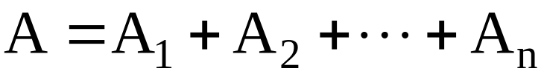
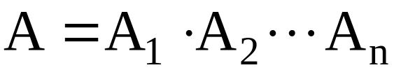

1.2.3. CÁC PHÉP TOÁN VỀ BIẾN CỐ
Mở rộng phép toán tổng và tích của nhiều biến cố:
Tính chất
- Tính giao hoán:
- Tính kết hợp:
- Tính phân phối:
XÁC SUẤT THỐNG KÊ – CHƯƠNG 1
BỘ MÔN TOÁN CHUYÊN ĐỀ - KHOA KHOA HỌC CƠ BẢN
HaUI.edu.vn

Slide 32
1.2.4. MỐI QUAN HỆ GIỮA CÁC BIẾN CỐ
1. Biến cố đồng khả năng
Là các biến cố có khả năng xuất hiện hoặc không xuất hiện như nhau trong cùng một phép thử.
Ví dụ 5. Gieo 1 đồng tiền xu xuống mặt phẳng.
Gọi S là biến cố: Đồng tiền xuất hiện mặt sấp,
N là b/c: Đồng tiền xuất hiện mặt ngửa.
thì S và N là hai biến cố đồng khả năng.
XÁC SUẤT THỐNG KÊ – CHƯƠNG 1
BỘ MÔN TOÁN CHUYÊN ĐỀ - KHOA KHOA HỌC CƠ BẢN
HaUI.edu.vn

Slide 33
1.2.4. MỐI QUAN HỆ GIỮA CÁC BIẾN CỐ
2. Biến cố xung khắc
Là 2 biến cố không cùng xảy ra trong cùng một phép thử.
Ví dụ 6. Một hộp đựng 4 viên bi đỏ và 6 viên bi xanh. Lấy ngẫu nhiên ra 1 viên bi.
Gọi A là biến cố “lấy được bi đỏ”
B là biến cố “lấy được bi xanh”
thì A, B là hai biến cố xung khắc.
XÁC SUẤT THỐNG KÊ – CHƯƠNG 1
BỘ MÔN TOÁN CHUYÊN ĐỀ - KHOA KHOA HỌC CƠ BẢN
HaUI.edu.vn

Slide 34


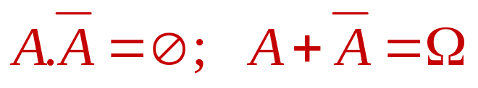
1.2.4. MỐI QUAN HỆ GIỮA CÁC BIẾN CỐ
3. Biến cố đối lập (biến cố đối )
Là 2 biến cố xung khắc và tổng của chúng là biến cố chắc chắn (tức chúng phủ hết không gian biến cố).
B/c đối lập của b/c kí hiệu là .
Ví dụ 7. Bắn 3 viên đạn vào bia.
Gọi là biến cố: “Bắn trượt cả 3 viên”
thì là biến cố:
“Bắn trúng ít nhất 1 viên”.
hoặc : “Bắn trúng 1 viên hoặc 2 viên hoặc 3 viên”
XÁC SUẤT THỐNG KÊ – CHƯƠNG 1
BỘ MÔN TOÁN CHUYÊN ĐỀ - KHOA KHOA HỌC CƠ BẢN
HaUI.edu.vn

Slide 35
1.2.4. MỐI QUAN HỆ GIỮA CÁC BIẾN CỐ
4. Biến cố độc lập
Hai biến cố A và B gọi là độc lập nếu sự xuất hiện hay không xuất hiện của biến cố này không ảnh hưởng đến sự xuất hiện hay không xuất hiện của biến cố kia và ngược lại.
XÁC SUẤT THỐNG KÊ – CHƯƠNG 1
BỘ MÔN TOÁN CHUYÊN ĐỀ - KHOA KHOA HỌC CƠ BẢN
HaUI.edu.vn

Slide 36
1.2.4. MỐI QUAN HỆ GIỮA CÁC BIẾN CỐ
Ví dụ 8.
Gieo 1 đồng xu xuống mặt phẳng.
Gọi S là biến cố: xuất hiện mặt sấp
N là biến cố: xuất hiện mặt ngửa
thì S và N KHÔNG là hai biến cố độc lập.
Nhưng nếu gieo 2 đồng xu:
Gọi S là biến cố: Đồng xu 1 xuất hiện mặt sấp,
N là biến cố: Đồng xu 2 xuất hiện mặt ngửa.
thì S và N là hai biến cố độc lập.
XÁC SUẤT THỐNG KÊ – CHƯƠNG 1
BỘ MÔN TOÁN CHUYÊN ĐỀ - KHOA KHOA HỌC CƠ BẢN
HaUI.edu.vn

Slide 37
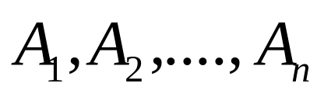
1.2.4. MỐI QUAN HỆ GIỮA CÁC BIẾN CỐ
5. Nhóm biến cố đầy đủ
Nhóm biến cố gọi là nhóm biến cố đầy đủ nếu nó đôi một bất kì xung khắc và tổng của chúng là không gian biến cố.
XÁC SUẤT THỐNG KÊ – CHƯƠNG 1
BỘ MÔN TOÁN CHUYÊN ĐỀ - KHOA KHOA HỌC CƠ BẢN
HaUI.edu.vn

Slide 38

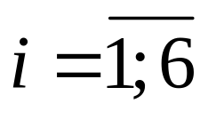
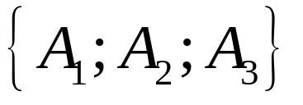
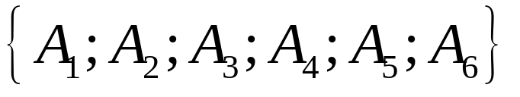
1.2.4. MỐI QUAN HỆ GIỮA CÁC BIẾN CỐ
Ví dụ 9. Gieo 1 con xúc xắc.
Gọi là biến cố “Xuất hiện mặt i chấm”,
là nhóm b/c xung khắc.
(nhưng ko phải nhóm biến cố đầy đủ)
là nhóm biến cố đầy đủ.
XÁC SUẤT THỐNG KÊ – CHƯƠNG 1
BỘ MÔN TOÁN CHUYÊN ĐỀ - KHOA KHOA HỌC CƠ BẢN
HaUI.edu.vn

Slide 39
VÍ DỤ 10
Tóm tắt:
10 bi đỏ
Một hộp
Lấy 2 viên
2 bi trắng
Hãy xây dựng nhóm b/c đầy đủ.
Lời giải:
- Gọi A là biến cố: Lấy được 2 bi đỏ
B là biến cố: Lấy được 2 bi trắng
C là b/c: Lấy được 1 bi trắng và 1 bi đỏ
thì {A, B, C} là nhóm biến cố đầy đủ.
XÁC SUẤT THỐNG KÊ – CHƯƠNG 1
BỘ MÔN TOÁN CHUYÊN ĐỀ - KHOA KHOA HỌC CƠ BẢN
HaUI.edu.vn

Slide 40



BÀI 2. CÁC CÔNG THỨC XÁC SUẤT
2.1. ĐỊNH NGHĨA XÁC SUẤT (CT XS cổ điển)
2.2. XÁC SUẤT CÓ ĐIỀU KIỆN
2.3. CÁC CÔNG THỨC TÍNH XÁC SUẤT
    Công thức nhân xác suất
    Công thức cộng xác suất
    Công thức XS đầy đủ và công thức Bayes
    Công thức Bernoulli
XÁC SUẤT THỐNG KÊ – CHƯƠNG 1
BỘ MÔN TOÁN CHUYÊN ĐỀ - KHOA KHOA HỌC CƠ BẢN
HaUI.edu.vn

Slide 41



2.1. ĐỊNH NGHĨA XÁC SUẤT
2.1.1. Định nghĩa cổ điển về xác suất
Ví dụ: Gieo một con xúc xắc xuống mặt phẳng.
- Gọi là biến cố: “xuất hiện mặt i chấm”, i=1,…,6.
Ta có là 6 biến cố đồng khả năng.
- Gọi là biến cố: “xuất hiện mặt có số chấm chẵn”.
Ta nói có 3 khả năng thuận lợi cho A.
- Xác suất xảy ra biến cố A là
XÁC SUẤT THỐNG KÊ – CHƯƠNG 1
BỘ MÔN TOÁN CHUYÊN ĐỀ - KHOA KHOA HỌC CƠ BẢN
HaUI.edu.vn

Slide 42
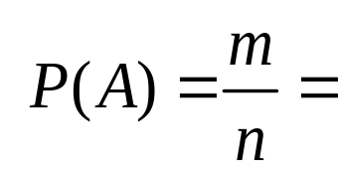
2.1. ĐỊNH NGHĨA XÁC SUẤT
Định nghĩa. Xác suất của biến cố A là một số không âm, kí hiệu là P(A):
số khả năng thuận lợi cho A
số đồng khả năng
3.1
XÁC SUẤT THỐNG KÊ – CHƯƠNG 1
BỘ MÔN TOÁN CHUYÊN ĐỀ - KHOA KHOA HỌC CƠ BẢN
HaUI.edu.vn

Slide 43
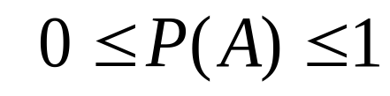
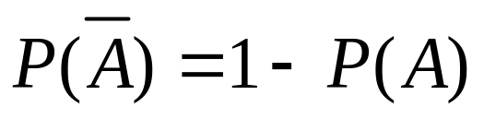

2.1. ĐỊNH NGHĨA XÁC SUẤT
Các tính chất
•
•
•
XÁC SUẤT THỐNG KÊ – CHƯƠNG 1
BỘ MÔN TOÁN CHUYÊN ĐỀ - KHOA KHOA HỌC CƠ BẢN
HaUI.edu.vn

Slide 44
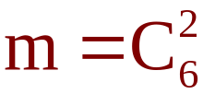

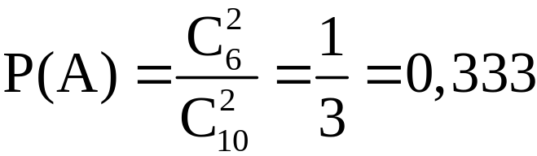
VÍ DỤ 1
Một hộp có 4 viên bi xanh và 6 viên bi đỏ. Lấy ngẫu nhiên 2 viên bi. Tìm xác suất lấy được:
  2 viên bi đỏ.
  1 viên bi đỏ và 1 viên bi xanh.
  Nếu bỏ thêm 5 viên bi vàng vào thì xác suất lấy đc 2 viên bi cùng màu là bao nhiêu?
Lời giải:
a. Gọi A là b/c: Lấy được 2 viên bi đỏ.
Số khả năng thuận lợi cho A:
- Lấy 2 viên từ hộp 10 viên, số đồng khả năng:
Vậy…
XÁC SUẤT THỐNG KÊ – CHƯƠNG 1
BỘ MÔN TOÁN CHUYÊN ĐỀ - KHOA KHOA HỌC CƠ BẢN
HaUI.edu.vn

Slide 45
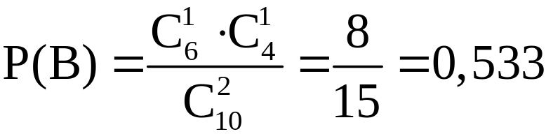
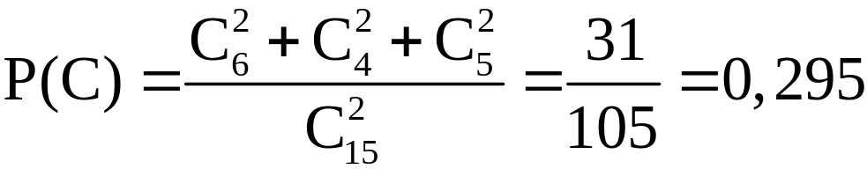
VÍ DỤ 1
Hộp 15 bi (4 xanh, 6 đỏ).
Lấy ra 2 viên
  b. Gọi B là biến cố:
  Lấy được 1 bi đỏ và 1 bi xanh.
Hộp 15 bi (4 xanh, 6 đỏ, 5 vàng).
Lấy ra 2 viên
  c. Gọi C là biến cố:
  Lấy được 2 viên bi cùng màu
XÁC SUẤT THỐNG KÊ – CHƯƠNG 1
BỘ MÔN TOÁN CHUYÊN ĐỀ - KHOA KHOA HỌC CƠ BẢN
HaUI.edu.vn

Slide 46




VÍ DỤ 1
  B: Lấy được 1 bi đỏ và 1 bi xanh.
  C: Lấy được 2 viên bi cùng màu.
d. Gọi lần lượt là các biến cố: lấy được i viên bi đỏ, xanh, vàng. Hãy biểu diễn B và C qua các biến cố .
  hoặc
XÁC SUẤT THỐNG KÊ – CHƯƠNG 1
BỘ MÔN TOÁN CHUYÊN ĐỀ - KHOA KHOA HỌC CƠ BẢN
HaUI.edu.vn

Slide 47

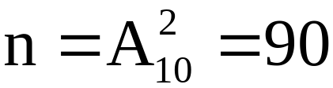
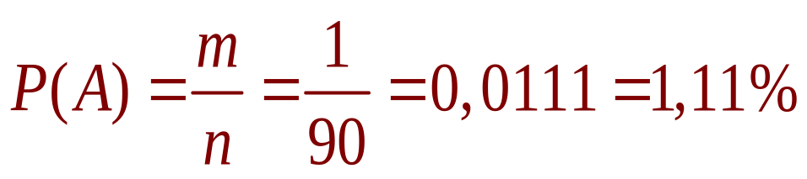
VÍ DỤ 2
Một người gọi điện thoại quên mất 2 chữ số cuối, chỉ nhớ chúng khác nhau. Tìm xác suất để người đó quay ngẫu nhiên một lần được số cần gọi.
Lời giải:
Gọi A là b/c: quay một lần được số cần gọi.
- Số khả năng thuận lợi cho A:
- Chọn 2 chữ số trong các chữ số từ 0 đến 9, ta có số đồng khả năng:
Vậy:…
XÁC SUẤT THỐNG KÊ – CHƯƠNG 1
BỘ MÔN TOÁN CHUYÊN ĐỀ - KHOA KHOA HỌC CƠ BẢN
HaUI.edu.vn

Slide 48


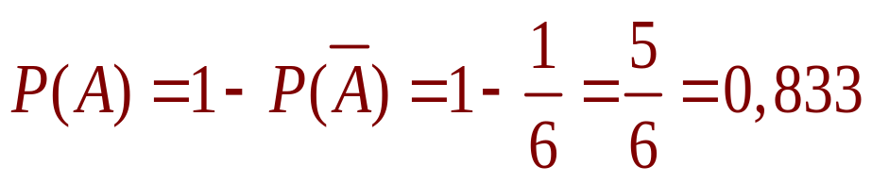
VÍ DỤ 3
Lan viết 3 lá thư cho 3 bạn, sau khi dán Lan mới đề địa chỉ. Tìm xác suất để có ít nhất 2 bạn nhận nhầm thư của nhau.
Lời giải:
- Gọi A là biến cố: Có ít nhất 2 bạn nhận nhầm thư
thì là biến cố:
Không ai nhận nhầm thư.
- Số khả năng thuận lợi cho :
- Số đồng khả năng:
Vậy:…
XÁC SUẤT THỐNG KÊ – CHƯƠNG 1
BỘ MÔN TOÁN CHUYÊN ĐỀ - KHOA KHOA HỌC CƠ BẢN
HaUI.edu.vn

Slide 49
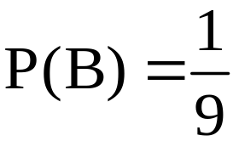

2.2. XÁC SUẤT CÓ ĐIỀU KIỆN
Có 10 vé số, trong đó có 1 vé trúng thưởng.
Gọi A là biến cố: Người thứ nhất rút được vé trúng. B là biến cố: Người thứ 2 rút được vé trúng.
Ví dụ
- Nếu A không xuất hiện thì
- Nếu A xuất hiện thì
Như vậy, việc xuất hiện hay không xuất hiện biến cố A có ảnh hưởng đến xác suất xuất hiện biến cố B Khái niệm Xác suất có điều kiện.
XÁC SUẤT THỐNG KÊ – CHƯƠNG 1
BỘ MÔN TOÁN CHUYÊN ĐỀ - KHOA KHOA HỌC CƠ BẢN
HaUI.edu.vn

Slide 50

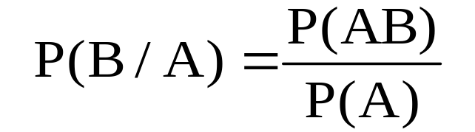
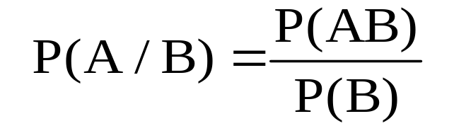
2.2. XÁC SUẤT CÓ ĐIỀU KIỆN
Định nghĩa: Xác suất xảy ra biến cố B với điều kiện biến cố A đã xảy ra, kí hiệu là :
3.2
(Đọc là: Xác suất của B với điều kiện A)
Tương tự, xác suất của A với điều kiện B:
3.3
XÁC SUẤT THỐNG KÊ – CHƯƠNG 1
BỘ MÔN TOÁN CHUYÊN ĐỀ - KHOA KHOA HỌC CƠ BẢN
HaUI.edu.vn

Slide 51
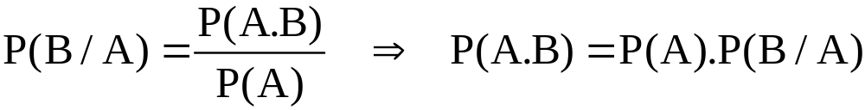
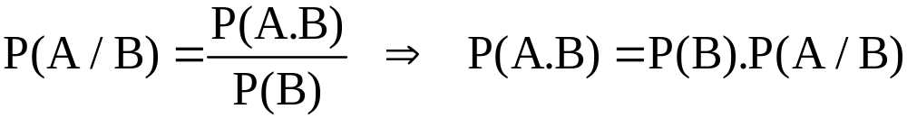
2.3. CÁC CÔNG THỨC XÁC SUẤT
2.3.1. Công thức nhân xác suất
- Từ định nghĩa xác suất có điều kiện:
XÁC SUẤT THỐNG KÊ – CHƯƠNG 1
BỘ MÔN TOÁN CHUYÊN ĐỀ - KHOA KHOA HỌC CƠ BẢN
HaUI.edu.vn

Slide 52
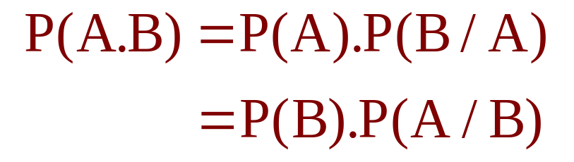
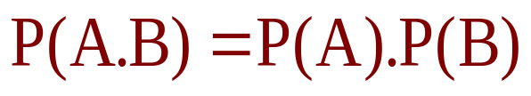
2.3.1. CÔNG THỨC NHÂN XÁC SUẤT
2.3.1. Công thức nhân xác suất
Cho A,B là 2 biến cố bất kỳ:
3.4
Nếu A,B độc lập thì:
3.5
XÁC SUẤT THỐNG KÊ – CHƯƠNG 1
BỘ MÔN TOÁN CHUYÊN ĐỀ - KHOA KHOA HỌC CƠ BẢN
HaUI.edu.vn

Slide 53


2.3.1. CÔNG THỨC NHÂN XÁC SUẤT
Mở rộng cho n biến cố:
3.6
Nếu độc lập thì:
3.7
XÁC SUẤT THỐNG KÊ – CHƯƠNG 1
BỘ MÔN TOÁN CHUYÊN ĐỀ - KHOA KHOA HỌC CƠ BẢN
HaUI.edu.vn

Slide 54




VÍ DỤ 4
Một thùng đựng 20 sản phẩm trong đó có 12 phế phẩm.
a/ Lấy lần lượt 4 sản phẩm (không hoàn lại).
b/ Lấy lần lượt 4 sản phẩm (có hoàn lại).
Tính xác suất lấy được 4 phế phẩm.
Lời giải:
- Gọi A là biến cố: lấy được 4 phế phẩm.
là biến cố:
lấy được phế phẩm ở lần lấy thứ i
Ta có:
XÁC SUẤT THỐNG KÊ – CHƯƠNG 1
BỘ MÔN TOÁN CHUYÊN ĐỀ - KHOA KHOA HỌC CƠ BẢN
HaUI.edu.vn

Slide 55









VÍ DỤ 4
Lấy không hoàn lại:
20 SP (12PP)
Vì lấy có hoàn lại nên các biến cố là độc lập. Ta có:
XÁC SUẤT THỐNG KÊ – CHƯƠNG 1
BỘ MÔN TOÁN CHUYÊN ĐỀ - KHOA KHOA HỌC CƠ BẢN
HaUI.edu.vn

Slide 56


VÍ DỤ 5 (Ví dụ 9 – trang 23)
Một thủ kho có 1 chùm chìa khoá gồm có 9 chìa trong đó có 2 chìa mở được cửa, thủ kho mở cửa bằng cách lần lượt thử từng chìa đến khi mở được cửa thì dừng lại (nếu chìa nào không mở được thì bỏ ra ngoài). Tìm xác suất để thủ kho mở được cửa ở lần thử chìa thứ 3.
Lời giải:
- Gọi là biến cố:
mở được khóa ở lần mở thứ i
A là biến cố: mở được khóa ở lần mở thứ 3.
Ta có:
XÁC SUẤT THỐNG KÊ – CHƯƠNG 1
BỘ MÔN TOÁN CHUYÊN ĐỀ - KHOA KHOA HỌC CƠ BẢN
HaUI.edu.vn

Slide 57



VÍ DỤ 5 (Ví dụ 9 – trang 23)
XÁC SUẤT THỐNG KÊ – CHƯƠNG 1
BỘ MÔN TOÁN CHUYÊN ĐỀ - KHOA KHOA HỌC CƠ BẢN
HaUI.edu.vn

Slide 58


2.3.2. CÔNG THỨC CỘNG XÁC SUẤT
Cho A, B là hai biến cố bất kỳ:
3.8
Nếu A, B xung khắc:
3.9
XÁC SUẤT THỐNG KÊ – CHƯƠNG 1
BỘ MÔN TOÁN CHUYÊN ĐỀ - KHOA KHOA HỌC CƠ BẢN
HaUI.edu.vn

Slide 59

2.3.2. CÔNG THỨC CỘNG XÁC SUẤT
Mở rộng cho 3 biến cố:
3.10
Nếu đôi một xung khắc
3.11
XÁC SUẤT THỐNG KÊ – CHƯƠNG 1
BỘ MÔN TOÁN CHUYÊN ĐỀ - KHOA KHOA HỌC CƠ BẢN
HaUI.edu.vn

Slide 60




VÍ DỤ 6
Phỏng vấn 300 sinh viên thì có 100 sv biết tiếng Anh, 80 sinh viên biết tiếng Pháp, 30 sinh viên biết cả Anh và Pháp. Chọn ngẫu nhiên 1 sinh viên. Tìm xác suất để sv này biết ít nhất 1 trong 2 ngoại ngữ nói trên.
Gọi A: Chọn được sv biết ít nhất 1 trong 2 thứ tiếng.
B là b/c: Chọn được sv biết tiếng Anh;
C là b/c: Chọn được sv biết tiếng Pháp;
Ta có:
XÁC SUẤT THỐNG KÊ – CHƯƠNG 1
BỘ MÔN TOÁN CHUYÊN ĐỀ - KHOA KHOA HỌC CƠ BẢN
HaUI.edu.vn

Slide 61




VÍ DỤ 7
Có 3 xạ thủ, mỗi người bắn 1 viên vào bia với xác suất trúng lần lượt là 0,9; 0,8; 0,7.Tìm xác suất bia bị bắn trúng.
Lời giải:
Gọi A là biến cố: Bia bị bắn trúng.
là biến cố: Xạ thủ thứ i bắn trúng
Cách 1
- Ta có:
(các đôi một độc lập)
XÁC SUẤT THỐNG KÊ – CHƯƠNG 1
BỘ MÔN TOÁN CHUYÊN ĐỀ - KHOA KHOA HỌC CƠ BẢN
HaUI.edu.vn

Slide 62





VÍ DỤ 8
Có 3 xạ thủ, mỗi người bắn 1 viên vào bia với xác suất trúng lần lượt là 0,9; 0,8; 0,7.Tìm xác suất bia bị bắn trúng.
Cách 2
Gọi A là biến cố: Bia bị bắn trúng
là biến cố:
Bia không bị bắn trúng
Ta có:
XÁC SUẤT THỐNG KÊ – CHƯƠNG 1
BỘ MÔN TOÁN CHUYÊN ĐỀ - KHOA KHOA HỌC CƠ BẢN
HaUI.edu.vn

Slide 63



2.3.3. CÔNG THỨC XÁC SUẤT ĐẦY ĐỦ -
CÔNG THỨC BAYES
Giả sử A_{i} là một nhóm biến cố đầy đủ (i=1,…,n). A là một biến cố thỏa mãn: A xảy ra phụ thuộc vào một trong các biến cố A_{i} xảy ra. Ta có:
hay
(*) và (**) là CT xác suất đầy đủ dạng chi tiết và thu gọn
XÁC SUẤT THỐNG KÊ – CHƯƠNG 1
BỘ MÔN TOÁN CHUYÊN ĐỀ - KHOA KHOA HỌC CƠ BẢN
HaUI.edu.vn

Slide 64





2.3.4. CÔNG THỨC XÁC SUẤT ĐẦY ĐỦ -
CÔNG THỨC BAYES
Công thức Bayes
Vế trái (***): “xác suất A xảy ra gắn với xảy ra.
số khả năng thuận lợi để A xảy ra gắn với xảy ra
Vế phải
Xác suất A xảy ra gắn với 1 trong các xảy ra
XÁC SUẤT THỐNG KÊ – CHƯƠNG 1
BỘ MÔN TOÁN CHUYÊN ĐỀ - KHOA KHOA HỌC CƠ BẢN
HaUI.edu.vn

Slide 65
VÍ DỤ 9
H1: 5sp loại 1 và 3sp loại 2
3 hộp
H2: 4sp loại 1 và 6sp loại 2
1 hộp
1 sp
H3: 5sp loại 1 và 5sp loại 2
Tính xác suất lấy đc sản phẩm loại 1.
Biết sản phẩm lấy ra là loại 1. Tính xác suất để đó là sản phẩm thuộc hộp 2.
Lời giải:
- Gọi A_{i} là b/cố: Lấy được hộp i (i=1,2,3).
Ta có {A₁, A₂, A₃} là nhóm biến cố đầy đủ.
- Gọi A là biến cố: Lấy được sản phẩm loại 1.
XÁC SUẤT THỐNG KÊ – CHƯƠNG 1
BỘ MÔN TOÁN CHUYÊN ĐỀ - KHOA KHOA HỌC CƠ BẢN
HaUI.edu.vn

Slide 66







VÍ DỤ 9
Hộp 1: 5 loại 1 và 3 loại 2
Hộp 2: 4 loại 1 và 6 loại 2
Hộp 3: 5 loại 1 và 5 loại 2
A_{i} : Lấy được hộp thứ i
A: Lấy được sản phẩm loại 1
a. Áp dụng công thức xác suất đầy đủ, ta có:
XÁC SUẤT THỐNG KÊ – CHƯƠNG 1
BỘ MÔN TOÁN CHUYÊN ĐỀ - KHOA KHOA HỌC CƠ BẢN
HaUI.edu.vn

Slide 67






VÍ DỤ 9
Hộp 1: 5 loại 1 và 3 loại 2
Hộp 2: 4 loại 1 và 6 loại 2
Hộp 3: 5 loại 1 và 5 loại 2
A_{i} : Lấy được hộp thứ i
A: Lấy được sản phẩm loại 1
Sản phẩm lấy ra là loại 1, xác suất để sản phẩm đó là thuộc hộp 2 là
- Áp dụng công thức Bayes ta có:
XÁC SUẤT THỐNG KÊ – CHƯƠNG 1
BỘ MÔN TOÁN CHUYÊN ĐỀ - KHOA KHOA HỌC CƠ BẢN
HaUI.edu.vn

Slide 68

Tỷ lệ nghiện thuốc 30% viêm họng 60%
Nếu không nghiện thuốc viêm họng 40%
a. Chọn người viêm họng. Xs để người đó nghiện thuốc?
b. Chọn người không viêm họng. Xs để người đó nghiện?
Ví dụ 14
Tr.26
Giải:
Viêm họng 60%
Nghiện thuốc: 30%
Ko ng.thuốc: 70%
Ko viêm họng 40%
Viêm họng 40%
Ko viêm họng 60%
- Gọi A₁ là b/c: “Chọn được người nghiện thuốc”.
A₂ là b/c: “Chọn được người không nghiện thuốc”.
là nhóm biến cố đầy đủ.
XÁC SUẤT THỐNG KÊ – CHƯƠNG 1
BỘ MÔN TOÁN CHUYÊN ĐỀ - KHOA KHOA HỌC CƠ BẢN
HaUI.edu.vn

Slide 69













VÍ DỤ 14.
Viêm họng 60%
Nghiện thuốc: 30%
Ko ng.thuốc: 70%
Ko viêm họng 40%
Viêm họng 40%
Ko viêm họng 60%
- Gọi A là b/c: “Chọn được người bị viêm họng”.
Theo công thức xác suất đầy đủ, ta có:
Xác suất để chọn được người viêm họng thuộc nhóm người nghiện thuốc là:
XÁC SUẤT THỐNG KÊ – CHƯƠNG 1
BỘ MÔN TOÁN CHUYÊN ĐỀ - KHOA KHOA HỌC CƠ BẢN
HaUI.edu.vn

Slide 70









VÍ DỤ 14.
Viêm họng 60%
Nghiện thuốc: 30%
Ko ng.thuốc: 70%
Ko viêm họng 40%
Viêm họng 40%
Ko viêm họng 60%
A: “Chọn được người bị viêm họng”.
b. Xác suất chọn đc người ko viêm họng thuộc nhóm người nghiện thuốc là
Áp dụng CT Bayes:
XÁC SUẤT THỐNG KÊ – CHƯƠNG 1
BỘ MÔN TOÁN CHUYÊN ĐỀ - KHOA KHOA HỌC CƠ BẢN
HaUI.edu.vn

Slide 71


VÍ DỤ 15 (trang 28)
8T, 1X
10T, 5X
h/đ 2
1
1
H1
h/đ 1
H2
XS để SP lấy ra sau cùng là tốt
Biết SP lấy ra sau cùng là tốt, Tính XS SP tốt lấy ra đó là của hộp 1 chuyển sang.
Giải:
- Gọi là b/cố: SP chuyển từ H1 sang H2 là tốt
là b/cố: SP chuyển từ H1 sang H2 là xấu
Ta có {A₁, A₂} là nhóm biến cố đầy đủ.
- Gọi A là b/cố: SP lấy ra sau cùng là tốt.
XÁC SUẤT THỐNG KÊ – CHƯƠNG 1
BỘ MÔN TOÁN CHUYÊN ĐỀ - KHOA KHOA HỌC CƠ BẢN
HaUI.edu.vn
Notes:
gjhgjg
hkjhk
hkjh

Slide 72













Ví dụ 15
8T, 1X
10T, 5X
b. Biết SP lấy ra sau cùng là tốt.
XS SP tốt lấy ra đó là của hộp 1
chuyển sang.
1
1
: tốt chuyển sang
: xấu chuyển sang
H1
h/đ 1
H2
A: SP lấy ra sau cùng là tốt.
Áp dụng công thức xác suất đầy đủ, ta có:
Cách 1
gọi b/c ở h/đ 1
b/ Gọi là b/c: SP lấy ra sau cùng là của H1 chuyển sang
XS cần tính là:
. Áp dụng CT Bayes:
XÁC SUẤT THỐNG KÊ – CHƯƠNG 1
BỘ MÔN TOÁN CHUYÊN ĐỀ - KHOA KHOA HỌC CƠ BẢN
HaUI.edu.vn

Slide 73







Ví dụ 15
10T, 5X
8T, 1X
h/đ 2
1
1
: tốt chuyển sang
: xấu chuyển sang
H1
h/đ 1
H2
Cách 2: gọi b/c ở h/đ 2
- Gọi : SP lấy ra sau cùng là từ H1 chuyển sang
: SP lấy ra sau cùng là của H2 ngay từ đầu.
Ta có {B₁, B₂} là nhóm biến cố đầy đủ.
a/ Gọi A là b/cố: SP lấy ra sau cùng là tốt.
Áp dụng công thức xác suất đầy đủ, ta có:
XÁC SUẤT THỐNG KÊ – CHƯƠNG 1
BỘ MÔN TOÁN CHUYÊN ĐỀ - KHOA KHOA HỌC CƠ BẢN
HaUI.edu.vn

Slide 74






Ví dụ 15
8T, 1X
10T, 5X
h/đ 2
1
1
Cách 2
gọi b/c ở h/đ 2
H1
h/đ 1
H2
: sp lấy ra sau cùng là H1 chuyển sang
: sp lấy ra sau cùng là H2 ngay từ đầu.
b/ Biết SP lấy ra sau cùng là SP tốt. XS để SP đó là của H1 chuyển sang là:
XÁC SUẤT THỐNG KÊ – CHƯƠNG 1
BỘ MÔN TOÁN CHUYÊN ĐỀ - KHOA KHOA HỌC CƠ BẢN
HaUI.edu.vn

Slide 75

200 k/hàng
Sẽ mua: 34
Thực tế mua
Bài 27 (tr.34)
40%
20%
1%
trả lời
Có thể mua: 96
Không mua: 70
a. Đánh giá tiềm năng của sản phẩm đó
Giải:
Thị trường tiềm năng của sp chính là tỷ lệ khách hàng thực sự sẽ mua sp đó.
- Gọi A là b/c: Chọn được khách hàng thực sự sẽ mua
- Gọi A₁ là b/c: khách hàng trả lời “sẽ mua”
A₂ là b/c: khách hàng trả lời “có thể mua”
A₃ là b/c: khách hàng trả lời “không mua”
thì là nhóm biến cố đầy đủ.
XÁC SUẤT THỐNG KÊ – CHƯƠNG 1
BỘ MÔN TOÁN CHUYÊN ĐỀ - KHOA KHOA HỌC CƠ BẢN
HaUI.edu.vn

Slide 76










200 k/hàng
Sẽ mua: 34
Thực tế mua
Bài 27 (tr.34)
40%
20%
1%
trả lời
Có thể mua: 96
Không mua: 70
A: khách hàng thực sự sẽ mua
Áp dụng công thức xác suất đầy đủ:
Vậy tiềm năng thị trường của sản phẩm đó là 16,75%
XÁC SUẤT THỐNG KÊ – CHƯƠNG 1
BỘ MÔN TOÁN CHUYÊN ĐỀ - KHOA KHOA HỌC CƠ BẢN
HaUI.edu.vn

Slide 77






200 k/hàng
Sẽ mua: 34
Thực tế mua
Bài 27 (tr.34)
40%
20%
1%
trả lời
Có thể mua: 96
Không mua: 70
A: khách hàng thực sự sẽ mua
b. Trong số khách hàng thực sự mua, tỷ lệ phần trăm trả lời sẽ mua là
- Áp dụng công thức Bayes:
XÁC SUẤT THỐNG KÊ – CHƯƠNG 1
BỘ MÔN TOÁN CHUYÊN ĐỀ - KHOA KHOA HỌC CƠ BẢN
HaUI.edu.vn

Slide 78

2.3.5. CÔNG THỨC BERNOULLI
1
Định nghĩa: Dãy n phép thử Bernoulli
Là n phép thử độc lập;
Mỗi phép thử xảy ra kết quả A hoặc‾A;
P(A)=p như nhau đối với mọi phép thử.
•
•
•
Ví dụ 1: Tung 1 đồng tiền xu 10 lần.
Gọi A là biến cố: Xuất hiện mặt ngửa.
Xác suất A xảy ra trong mỗi lần thử đều như nhau Thực hiện 10 phép thử Bernoulli.
XÁC SUẤT THỐNG KÊ – CHƯƠNG 1
BỘ MÔN TOÁN CHUYÊN ĐỀ - KHOA KHOA HỌC CƠ BẢN
HaUI.edu.vn

Slide 79

1
ĐỊNH NGHĨA DÃY PHÉP THỬ BERNOULLI
Ví dụ 2. Một hộp có 10 bóng đèn, trong đó có 6 bóng tốt. Lấy ngẫu nhiên 3 lần, mỗi lần một bóng (có hoàn lại).
Gọi A là biến cố: lấy được bóng tốt,
Như vậy ta đã thực hiện 3 phép thử Bernoulli.
XÁC SUẤT THỐNG KÊ – CHƯƠNG 1
BỘ MÔN TOÁN CHUYÊN ĐỀ - KHOA KHOA HỌC CƠ BẢN
HaUI.edu.vn

Slide 80


2
CÔNG THỨC BERNOULLI
- Thực hiện n phép thử Bernoulli. Gọi A là biến cố trong mỗi lần thử và .
- Xác suất để A xuất hiện đúng m lần trong n lần thực hiện phép thử:
XÁC SUẤT THỐNG KÊ – CHƯƠNG 1
BỘ MÔN TOÁN CHUYÊN ĐỀ - KHOA KHOA HỌC CƠ BẢN
HaUI.edu.vn

Slide 81


VÍ DỤ 3
Xác suất bắn trúng đích của 1 xạ thủ là 0,7.
Tìm xác suất để trong 5 lần bắn thì có 4 lần trúng đích.
- Gọi A là biến cố: trong 5 lần bắn thì có 4 lần trúng.
Áp dụng CT Bernoulli với n=5; m=4; p=0,7:
XÁC SUẤT THỐNG KÊ – CHƯƠNG 1
BỘ MÔN TOÁN CHUYÊN ĐỀ - KHOA KHOA HỌC CƠ BẢN
HaUI.edu.vn

Slide 82


VÍ DỤ 4
Có 6 hành khách bước lên 1 đoàn tàu có 3 toa. Mỗi người chọn toa một cách ngẫu nhiên và độc lập. Tìm xác suất để chỉ có 2 người lên toa 1.
Mỗi khách chọn 1 toa là 1 phép thử Bernoulli với xs lên một toa tàu của mỗi khách là như nhau và bằng 1/3.
Gọi A là biến cố: Chỉ có 2 người lên toa 1.
Áp dụng công thức Ber với n=6, m=2, . Ta có:
XÁC SUẤT THỐNG KÊ – CHƯƠNG 1
BỘ MÔN TOÁN CHUYÊN ĐỀ - KHOA KHOA HỌC CƠ BẢN
HaUI.edu.vn

Slide 83




3
SỐ CÓ KHẢ NĂNG NHẤT
- Thực hiện n phép thử Bernoulli. Gọi A là b/c trong mỗi lần thử và .
- Giả sử:
thì số được gọi là số có khả năng nhất.
- Nhận xét: Khi m chạy trên [0;n] thì xác suất ở vế trái của (*) thay đổi. Giá trị xác suất lớn nhất sẽ ứng với 1 giá trị cụ thể của m, giả sử là .
Tức trong n lần thực hiện phép thử, số lần biến cố A có khả năng xuất hiện nhiều lần nhất là lần.
XÁC SUẤT THỐNG KÊ – CHƯƠNG 1
BỘ MÔN TOÁN CHUYÊN ĐỀ - KHOA KHOA HỌC CƠ BẢN
HaUI.edu.vn

Slide 84

3.3.5. CÔNG THỨC BERNOULLI
Cách tìm số có khả năng nhất
XÁC SUẤT THỐNG KÊ – CHƯƠNG 1
BỘ MÔN TOÁN CHUYÊN ĐỀ - KHOA KHOA HỌC CƠ BẢN
HaUI.edu.vn

Slide 85




VÍ DỤ 14
Một thùng đựng 50 sản phẩm, trong đó có 10 phế phẩm, rút 14 lần mỗi lần 1 sản phẩm có hoàn lại để kiểm tra. Tìm số lần xuất hiện phế phẩm có khả năng nhất.
- Gọi A là biến cố: Rút được phế phẩm
- Ta có n=14 phép thử Ber, với p=1/5
- Gọi là số có khả năng nhất rút được PP. Ta có:
XÁC SUẤT THỐNG KÊ – CHƯƠNG 1
BỘ MÔN TOÁN CHUYÊN ĐỀ - KHOA KHOA HỌC CƠ BẢN
HaUI.edu.vn

Slide 86
VÍ DỤ 14
Giải thích thêm:
Ngày 1 rút 14 sp, có thể rút đc cả 10 phế phẩm (nhưng rất hiếm khi rút đc như thế)
Ngày 2 rút 14 sp: được 3PP và 11 CP
Ngày 3 rút 14 sp: đc 1PP và 13CP
Ngày 4 rút 14 sp: đc 2PP và 12CP
Ngày 5 rút 14 sp: đc 3PP và 11CP
Ngày 6 rút 14 sp: đc 3PP và 11CP
Ngày 7 rút 14 sp: đc 2 PP và 12CP
…
Như vậy số phế phẩm thường xuyên rút đc khi thực hiện 14 lần rút trên là 2 đến 3 phế phẩm.
XÁC SUẤT THỐNG KÊ – CHƯƠNG 1
BỘ MÔN TOÁN CHUYÊN ĐỀ - KHOA KHOA HỌC CƠ BẢN
HaUI.edu.vn

Slide 87


BÀI 23 (Trang 35)
Một người có ba chỗ ưu thích như nhau để câu cá. Xác suất câu được cá trong mỗi lần thả câu ở mỗi chỗ đó tương ứng là : 0,6; 0,7 ; 0,8. Biết rằng ở mỗi một chỗ người đó thả câu ba lần và chỉ câu được 1 con cá. Tìm xác suất để cá câu được ở chỗ thứ nhất.
Lời giải:
- Gọi : “người đó chọn chỗ thứ i để câu”, i = 1,2,3
là nhóm biến cố đầy đủ.
- Gọi A là biến cố: Người đó câu được cá.
XÁC SUẤT THỐNG KÊ – CHƯƠNG 1
BỘ MÔN TOÁN CHUYÊN ĐỀ - KHOA KHOA HỌC CƠ BẢN
HaUI.edu.vn

Slide 88

BÀI 27
XS câu đc cá
Bài 27: 3 chỗ câu cá
Chỗ 1: 0,6
1
Mỗi chỗ thả câu 3 lần và chỉ câu đc 1 con.
Chỗ 2: 0,7
Chỗ 3: 0,8
- Áp dụng công thức xác suất đầy đủ:
(xác suất chọn chỗ thứ i)
XÁC SUẤT THỐNG KÊ – CHƯƠNG 1
BỘ MÔN TOÁN CHUYÊN ĐỀ - KHOA KHOA HỌC CƠ BẢN
HaUI.edu.vn

Slide 89







XS câu đc cá
Bài 23: 3 chỗ câu cá
Chỗ 1: 0,6
Mỗi chỗ thả câu 3 và chỉ câu đc 1 con.
Chỗ 2: 0,7
Chỗ 3: 0,8
- XS người đó câu đc cá ở chỗ thứ nhất.
Áp dụng CT Bayes:
XÁC SUẤT THỐNG KÊ – CHƯƠNG 1
BỘ MÔN TOÁN CHUYÊN ĐỀ - KHOA KHOA HỌC CƠ BẢN
HaUI.edu.vn

Slide 90



TỔNG KẾT – BÀI 1
Bài 1:
1. Hoán vị:
2. Tổ hợp:
3. Chỉnh hợp:
- Phân biệt: Tổ hợp với chỉnh hợp
- Phân biệt chỉnh hợp lặp với không lặp
4. Quy tắc cộng - Quy tắc nhân
XÁC SUẤT THỐNG KÊ – CHƯƠNG 1
BỘ MÔN TOÁN CHUYÊN ĐỀ - KHOA KHOA HỌC CƠ BẢN
HaUI.edu.vn

Slide 91


TỔNG KẾT – BÀI 1
5. Phép thử - Biến cố
6. Tổng 2 biến cố:
7. Tích 2 biến cố:
8. - Biến cố đồng khả năng
- Biến cố xung khắc
- Biến cố đối lập
- Biến cố độc lập
- Nhóm biến cố đầy đủ
XÁC SUẤT THỐNG KÊ – CHƯƠNG 1
BỘ MÔN TOÁN CHUYÊN ĐỀ - KHOA KHOA HỌC CƠ BẢN
HaUI.edu.vn

Slide 92






TỔNG KẾT – BÀI 2
9. Công thức XS cổ điển:
10. XS điều kiện:
11. CT nhân:
Nếu A, B độc lập
12. CT cộng:
Nếu A, B xung khắc
XÁC SUẤT THỐNG KÊ – CHƯƠNG 1
BỘ MÔN TOÁN CHUYÊN ĐỀ - KHOA KHOA HỌC CƠ BẢN
HaUI.edu.vn

Slide 93


TỔNG KẾT – BÀI 2
13. CT xs đầy đủ:
14. CT Bayes:
15. CT Bernoulli:
16. Số có khả năng nhất:
XÁC SUẤT THỐNG KÊ – CHƯƠNG 1
BỘ MÔN TOÁN CHUYÊN ĐỀ - KHOA KHOA HỌC CƠ BẢN
HaUI.edu.vn

Slide 94
BÀI TẬP
Phun thuốc trừ sâu cho lúa 3 lần liên tiếp trong 1 tuần. Xác suất sâu bị chết sau lần phun 1 là 0,5. Nếu sâu sống sót thì xác suất sâu bị chết sau lần phun 2 là 0,7. Tương tự sau lần phun 3 là 0,9. Tìm xác suất để sâu bị chết sau đợt phun thuốc.
Có hai hộp đựng các mẫu hàng xuất khẩu. Hộp thứ nhất đựng 10 mẫu, trong đó có 6 mẫu loại A và 4 mẫu loại B. Hộp thứ hai đựng 10 mẫu trong đó có 3 mẫu loại A và 7 mẫu loại B. Từ mỗi hộp lấy ngẫu nhiên 1 mẫu hàng. Tìm xác suất để 2 mẫu hàng lấy ra đều cùng loại.
XÁC SUẤT THỐNG KÊ – CHƯƠNG 1
BỘ MÔN TOÁN CHUYÊN ĐỀ - KHOA KHOA HỌC CƠ BẢN
HaUI.edu.vn

Slide 95
BÀI TẬP
Một nhân viên bán hàng mỗi năm đến bán hàng ở công ty A ba lần. Xác suất để lần đầu bán được hàng là 0,7. Nếu lần trước bán được hàng thì xác suất để lần sau bán được hàng là 0,9; còn nếu không bán được hàng ở lần trước thì xác suất để bán được hàng ở lần sau là 0,4. Tìm xác suất để người đó bán được hàng đúng hai lần ở công ty A.
Một khách sạn có 6 phòng đơn. Có 10 khách đến thuê phòng, trong đó có 6 nam và 4 nữ. Người quản lý chọn ngẫu nhiên 6 ng­ười. Tìm xác suất để:
Có 4 nam 2 nữ.
Có ít nhất hai nữ.
XÁC SUẤT THỐNG KÊ – CHƯƠNG 1
BỘ MÔN TOÁN CHUYÊN ĐỀ - KHOA KHOA HỌC CƠ BẢN
HaUI.edu.vn

Slide 96
BÀI TẬP
Một xí nghiệp có 3 xe tải hoạt động độc lập với nhau. Xác suất hỏng của mỗi xe sau 1 năm hoạt động tương ứng là 0,2; 0,25 và 0,3. Tính xác suất để sau 1 năm hoạt động có:
  Đúng 1 xe bị hỏng.
  Ít nhất một xe bị hỏng.
XÁC SUẤT THỐNG KÊ – CHƯƠNG 1
BỘ MÔN TOÁN CHUYÊN ĐỀ - KHOA KHOA HỌC CƠ BẢN
HaUI.edu.vn

Slide 97
BÀI TẬP
Một hộp chứa 3 viên bi xanh, 5 viên bi đỏ và 2 viên bi vàng. Lấy ngẫu nhiên 3 viên bi. Tìm xác suất để:
    a. Lấy được ba viên bi cùng màu.
    b. Lấy được ít nhất hai loại bi.
Có hai chiếc máy tính hoạt động độc lập. Xác suất để máy tính thứ nhất hoạt động là 0,8; để máy tính thứ hai hoạt động là 0,9. Xác suất để có ít nhất 1 máy tính hoạt động là 0,99. Tìm xác suất để :
    a. Cả hai máy tính hoạt động.
    b. Cả hai máy tính đều hỏng.
XÁC SUẤT THỐNG KÊ – CHƯƠNG 1
BỘ MÔN TOÁN CHUYÊN ĐỀ - KHOA KHOA HỌC CƠ BẢN
HaUI.edu.vn

Slide 98
BÀI TẬP
Một loại vé số có chữ số. Tìm xác xuất để một người mua một vé thì được vé:
Có 5 chữ số khác nhau.
Có 5 c/s khác nhau và tổng các chữ số là 10.
XÁC SUẤT THỐNG KÊ – CHƯƠNG 1
BỘ MÔN TOÁN CHUYÊN ĐỀ - KHOA KHOA HỌC CƠ BẢN
HaUI.edu.vn

